Slide 1
大阪府来阪外国人患者受入実態調査 結果の概要について
資料1-1-1
Ⅰ 調査の概要
Ⅱ 調査結果の概要
１

Slide 2
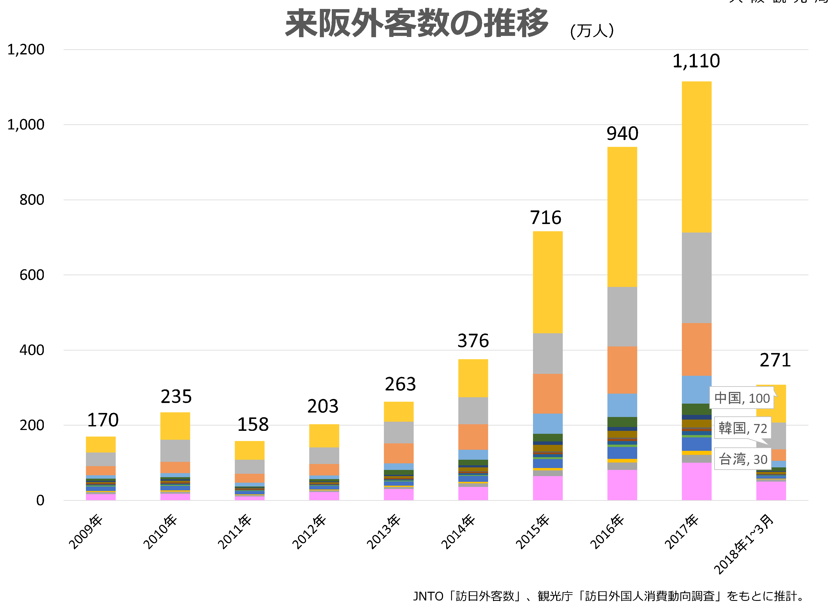
Ⅰ 調査の概要
１ 調査の目的
訪日外国人が増加する中、国において外国人に対する医療提供体制の現状の把握が必要であるとし、全国の病院を対象とした実態調査が実施されることとなった。
本府においても、直近５年で来阪外国人は約４倍の1,110万人となり、訪日外国人はさらなる増加の見込みであることから、来阪外国人患者の受入れ体制整備に向け、府内全病院に対し実態に係る調査を行うとともに、府内でランダムに抽出の診療所に対して合わせて調査を行い、厚生労働省調査項目も併せて府独自に実態を分析することとした。
また、平成30年３月観光庁調査によれば、訪日外国人が病気・怪我の際に医療情報の提供者として最も望ましいのが「宿泊先のスタッフ」（約47％）であったことを受け、来阪外国人等からの医療情報に関する問い合わせ状況や宿泊施設が必要とする医療情報等を把握するため、府内より抽出の宿泊施設に対し実態調査を行うこととした。
2018.7.24
大阪観光局
2

Slide 3
２ 調査の方法
（１）アンケート調査
①病院調査
大阪府内の全病院519件（平成30年８月時点）を対象に調査を実施
②診療所調査
大阪府内で抽出した診療所100件を対象に調査を実施
件
③宿泊施設調査
大阪府内の宿泊施設590件を対象に調査を実施
（２）ヒアリング調査
大阪府内の病院、診療所、宿泊施設、旅行会社への個別ヒアリングを実施
（３）多言語医療ツール市場サービス調査
医療機関が外国人患者を受け入れる際に、最も課題となっている言語・コミュニケー
ション問題について支援するため、市場にある多言語ツールサービス情報を収集し、ユー
ザー毎に整理
3

Slide 4
３ 調査結果
（１）アンケート調査
（上段：回収件数 下段：回収率）
 | ①病院調査 | ②診療所調査 | ③宿泊施設調査
Ａ 医療機関における受入体制に関する調査 | 379件（73.0％） | 54件 （54.0％） | －
Ｂ 外国人患者の受入に関する調査 | 317件 （61.1％） | 44件 （44.0％） | －
Ｃ 周産期医療に係る外国人患者受入れの現状に関する調査 | 23件 （100％） | － | －
Ｄ 大阪府独自追加調査 | 365件（70.3％） | 50件 （50％） | －
宿泊施設の外国人患者に関する対応状況等の調査 | － | － | 229件 （38.8％）
（２）ヒアリング調査
大阪府内の病院５施設、診療所２施設、宿泊施設２施設、旅行会社２施設の
合計11施設に対してヒアリングを実施
（３）多言語医療ツール市場サービス調査
（左側：無料版 右側：有料版）
多言語ツール | 医療機関向け |  | 宿泊施設向け |  | 外国人患者向け
多言語対応の問診票等 | 2件 | 7件 | 0件 | 2件 | 6件 | 0件
電話等による多言語医療通訳 | 1件 | 16件 | 0件 | 9件 | 0件 | 1件
タブレット型システム・アプリ等による多言語医療通訳 | 3件 | 6件 | 0件 | 2件 | 4件 | 1件
4

Slide 5
Ⅱ 調査結果の概要
１-① アンケート調査 病院調査結果（調査票D ）
（D1）平成29年度の外国人患者数
医療圏 | 新規入院患者 （うち救急搬送患者） |  | 外来初診患者 （うち救急搬送患者） |  | 合計
豊能（能勢町、豊能町、箕面市、池田市、吹田市、豊中市） | 163人 | （17人） | 1,322人 | （131人） | 1,485人
三島（島本町、高槻市、茨木市、摂津市） | 96人 | （11人） | 628人 | （35人） | 724人
北河内（枚方市、寝屋川市、交野市、守口市、門真市、四条畷市、大東市） | 79人 | （27人） | 691人 | （38人） | 770人
中河内（東大阪市、八尾市、柏原市） | 112人 | （18人） | 654人 | （30人） | 766人
南河内（藤井寺町、松原市、羽曳野市、太子町、河南町、富田林市、大阪狭山市、千早赤阪村、河内長野市） | 72人 | （14人） | 357人 | （25人） | 429人
堺市 | 112人 | （30人） | 546人 | （105人） | 658人
泉州（高石市、泉大津市、忠岡町、和泉市、岸和田市、貝塚市、熊取町、泉佐野市、田尻町、泉南市、阪南市、岬町） | 205人 | （44人） | 1,255人 | （119人） | 1,460人
大阪市北部（都島区、東淀川区、旭区、淀川区、北区） | 533人 | （97人） | 2,654人 | （431人） | 3,187人
大阪市西部（福島区、此花区、西区、港区、大正区、西淀川区） | 199人 | （45人） | 2,073人 | （397人） | 2,272人
大阪市東部（中央区、天王寺区、浪速区、東成区、生野区、城東区、鶴見区） | 335人 | （75人） | 2,052人 | （365人） | 2,387人
大阪市南部（阿倍野区、住之江区、住吉区、東住吉区、平野区、西成区） | 170人 | （18人） | 751人 | （158人） | 921人
合計 | 2,076人 | （396人） | 12,983人 | （1,834人） | 15,059人
【考察】
・大阪府内の全病院519件（平成30年８月時点）で調査票Dの回答があった365病院の内、平成29年度中に外
国人患者を受け入れたことがある病院は219病院であり、のべ15,059人の外国人患者を受け入れている
・約58％が大阪市内を占め、次いで泉州医療圏約10％、豊能医療圏約10％と続いている
〇外国人患者の急な病気や怪我に対応するため、外国人患者受入れ体制構築が必要
〇体制構築に向けては、外国人患者の地域毎の動勢を考慮した外国人患者受入れ拠点となる医療機関の整備
が必要
5

Slide 6
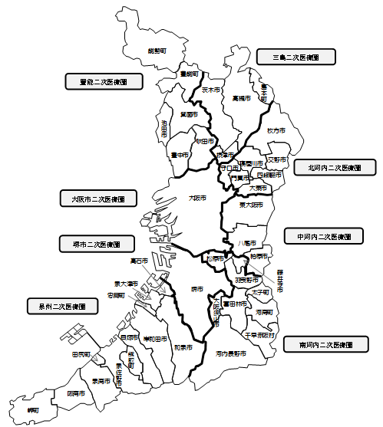
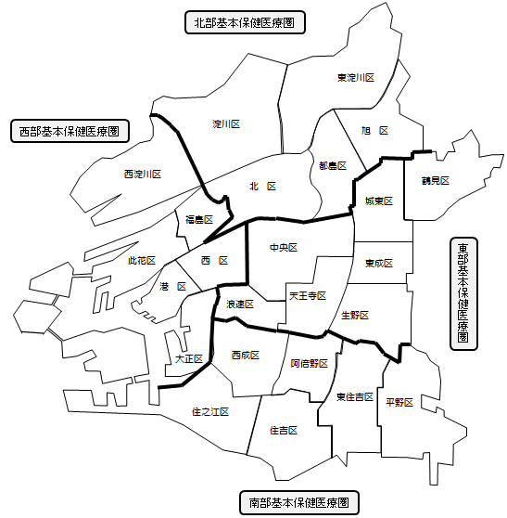
１-② アンケート調査 診療所調査結果（調査票D ）
◆平成29年度の外国人患者数の二次医療圏・基本医療圏別分布図
１-① アンケート調査病院調査結果（調査票D ）
〇二次医療圏
1,485人
724人
770人
8,767人
〇大阪市基本医療圏（8,767人内訳）
3,187人
2,272人
658人
1,460人
766人
429人
2,387人
921人
関西国際空港
5

Slide 7
１-① アンケート調査 病院調査結果（調査票D ）
（D2）外国人患者を受け入れた際のトラブル
外国人患者を受け入れた際のトラブルで最も多いのが「言語・コミュニケーション」の問題で、
「受付時」にトラブルが最も多い
（D2）外国人患者受入に向けた便利な情報
外国人患者受入に向けた便利な情報は
「医療通訳サービス情報」が最も多い
【考察】
・外国人患者を受け入れた際のトラブルで最も多いのが「言語・コミュニケーション」の問題であり、特に「受付時」にトラブルが最も多い
〇医療機関の外国人対応に向けた環境整備、特に医療通訳サービス等多言語対応に向けた支援が必要
6

Slide 8
１-① アンケート調査 病院調査結果（調査票A ）
（A１）外国人患者対応のマニュアル
外国人患者対応のマニュアルが整備されている病院は15.0％
（A２）外国人向けの医療コーディネーター
外国人向けの医療コーディネーターを配置している病院は2.6％
（A３）医療通訳
医療通訳を配置している病院は6.1％
（ A４）電話通訳（遠隔通訳）
電話通訳（遠隔通訳）を利用している病院は5.8％
【考察】
・外国人患者受入れに向けた環境整備を行っている医療機関は非常に少ない
〇医療機関の外国人対応に向けた環境整備、特に多言語対応に向けた支援が必要
7

Slide 9
１-① アンケート調査 病院調査結果（調査票B ）
（B１）平成30年10月に受け入れた在留外国人患者
在留外国人患者の受入れがあった病院は、外来47.3％・入院18.3％
（B２）平成30年10月に受け入れた訪日外国人（医療渡航を除く）
訪日外国人の受入れがあった病院は、外来17.0％・入院4.4％
8

Slide 10
１-① アンケート調査 病院調査結果（調査票B ）
（B３）平成30年10月に受け入れた医療を目的に訪日した外国人
医療を目的に訪日した外国人の受入れがあった病院は、外来5.0％・入院1.3％
（B４）平成30年10月に受け入れた外国人患者のうち、未収金を生じた患者の詳細
未収金となった金額の合計は、6,014,308円
 |  | 延べ患者数 | 延べ入院日数 | 請求金額（総額） | 未収金となった金額
在留外国人 | 入院 | 6人 | 83日 | 1,145,158円 | 1,145,148円
 | 外来 | 28人 | - | 402,222円 | 347,372円
訪日外国人 （医療渡航を除く） | 入院 | 4人 | 15日 | 4,372,418円 | 4,352,418円
 | 外来 | 7人 | - | 206,070円 | 163,700円
医療を目的に 訪日した外国人 | 入院 | 0人 | 0日 | 0円 | 0円
 | 外来 | 1人 | - | 5,670円 | 5,670円
合計 |  | 46人 | 98日 | 6,131,538円 | 6,014,308円
【考察】
〇未払いの発生に対する対応については国全体で課題として議論されており、国の動きを注視しつつ未払い発
生防止、発生時の対応策について、関係者と協議する
〇未払い発生を未然に防ぐため、医療機関の相談窓口の設置を検討
9

Slide 11
１-① アンケート調査 病院調査結果（調査票C ）
（C1）平成29年度に受け入れた
妊娠12週以降に分娩に至った妊婦
平成29年度に訪日外国人で妊娠12週以降に分娩に
至った妊婦を受け入れた病院は13.0％
（C2）平成29年度に受け入れた
妊娠12週より前の流産に対して
手術を実施した患者
平成29年度に訪日外国人で妊娠12週より前の流産に対して手術を実施した患者を受け入れた病院はありません
（C3）平成29年度に受け入れた
異所性妊娠の手術を実施した患者
平成29年度に訪日外国人の異所性妊娠の手術を
実施した患者を受け入れた病院は4.3％
10

Slide 12
１-② アンケート調査 診療所調査結果（調査票D ）
（D1）平成29年度の外国人患者数
平成29年度の外国人患者数は、外来初診患者261人
医療圏 | 外来初診患者 （うち救急搬送患者） |  | 合計
豊能（能勢町、豊能町、箕面市、池田市、吹田市、豊中市） | 12人 | （0人） | 12人
三島（島本町、高槻市、茨木市、摂津市） | 12人 | （0人） | 12人
北河内（枚方市、寝屋川市、交野市、守口市、門真市、四条畷市、大東市） | 20人 | （0人） | 20人
中河内（東大阪市、八尾市、柏原市） | 3人 | （0人） | 3人
南河内（藤井寺市、松原市、羽曳野市、太子町、河南町、富田林市、大阪狭山市、千早赤阪村、河内長野市） | 10人 | （0人） | 10人
堺市 | 4人 | （0人） | 4人
泉州（高石市、泉大津市、忠岡町、和泉市、岸和田市、貝塚市、熊取町、泉佐野市、田尻町、泉南市、阪南市、岬町） | 1人 | （0人） | 1人
大阪市北部（都島区。東淀川区、旭区、淀川区、北区） | 74人 | （0人） | 74人
大阪市西部（福島区、此花区、西区、港区、大正区、西淀川区） | 15人 | （0人） | 15人
大阪市東部（中央区、天王寺区、浪速区、東成区、生野区、城東区、鶴見区） | 110人 | （0人） | 110人
大阪市南部（阿倍野区、住之江区、住吉区、東住吉区、平野区、西成区） | 0人 | （0人） | 0人
合計 | 261人 | （0人） | 261人
【考察】
・実態調査対象である抽出診療所100診療所で調査票Dの回答があった50診療所の内、平成29年度中に外国人患者を受け入れたことがある診療所は、15診療所であり、のべ261人の外国人患者を受け入れている
・約76％が大阪市内を占めており、大阪市内に集中
〇特に大阪市内を中心に診療所の外国人患者の受入支援が必要
11

Slide 13
１-② アンケート調査 診療所調査結果（調査票D ）
（D2）外国人患者を受け入れた際のトラブル
外国人患者を受け入れた際のトラブルで最も多いのが「言語・コミュニケーション」の問題で、「受付時」と「診療時」にトラブルが最も多い
（D2）外国人患者受入に向けた便利な情報
外国人患者受入に向けた便利な情報は
「多言語問診票」が最も多い
【考察】
・外国人患者を受け入れた際のトラブルで最も多いのが「言語・コミュニケーション」の問題である点は病院と同様であり、「受付時」と「診療時」にともにトラブルが多い
・便利な情報として、多言語問診票が最も多い
〇医療機関の外国人対応に向けた環境整備、特に多言語問診票等の情報提供など支援が必要
12

Slide 14
１-② アンケート調査 診療所調査結果（調査票A ）
（A１）外国人患者対応のマニュアル
外国人患者対応のマニュアルが整備されている診療所は7.4％
（A２）外国人向けの医療コーディネーター
外国人向けの医療コーディネーターを配置している
診療所は0.0％
（A３）医療通訳
医療通訳を配置している診療所は0.0％
（A４）電話通訳（遠隔通訳）
電話通訳（遠隔通訳）を利用している診療所は0.0％
【考察】
・外国人患者受入れに向けた環境整備を行っている診療所は病院以上に非常に少ない
〇医療機関の外国人対応に向けた環境整備、特に多言語対応に向けた支援が必要
13

Slide 15
１-② アンケート調査 診療所調査結果（調査票B ）
（B１）平成30年10月に受け入れた
在留外国人患者
在留外国人患者の受入れがあった
診療所は36.4％
（B２）平成30年10月に受け入れた訪日外国人
（医療渡航を除く）
訪日外国人の受入れがあった診療所は4.5％
（B３）平成30年10月に受け入れた
医療を目的に訪日した外国人
医療を目的に訪日した外国人の受入れがあった診療所は4.5％
（B４）平成30年10月に受け入れた
外国人患者のうち、未収金を生じた患者の詳細
未収金となった金額はありません
14

Slide 16
１-③ アンケート調査 宿泊施設調査結果
（１）外国人宿泊者への救急医療に関する対応マニュアル
外国人宿泊者への救急医療に関する対応
マニュアルを作成している宿泊施設は約24％
（２）外国人宿泊者の急な怪我・病気に対応するための外国人を受け入れる
医療機関リスト
外国人宿泊者の急な怪我・病気に対応する
ための外国人を受け入れる医療機関リスト等
を作成・保有している宿泊施設は約30％
15

Slide 17
１-③ アンケート調査 宿泊施設調査結果
（３）外国人宿泊者からの医療情報に関する問い合わせ
外国人宿泊者からの医療情報に関する問い合わせがある宿泊施設は約56％
問い合わせ内容は「医療機関の紹介」が最も多い
問い合わせの際に申し出の多い症状は「発熱」が最も多い
問い合わせ内容
問い合わせの際に申し出の多い症状
問い合わせの多い時間帯
【考察】
〇外国人患者受入れ可能な医療機関のリストを整備、提供することが必要
〇特に発熱等比較的軽傷な症状の際受診できる医療機関の情報提供が必要
16

Slide 18
１-③ アンケート調査 宿泊施設調査結果
（４）医療情報の提供を充実させるにあたっての便利な情報
医療情報の提供を充実させるにあたっての
便利な情報は、「外国人受け入れ医療機関の
リスト」が最も多い
（５）医療情報に関する問い合わせを
受けた際に参考にしている情報源
外国人宿泊者から医療情報に
関する問い合わせを受けた際に
参考にしている情報源は、
「行政機関及び公的な医療相談窓口」
が最も多い
【考察】
〇外国人患者受入れ可能な医療機関のリストを整備、提供することが必要
〇行政の外国人受入れに関する医療情報を充実させることが必要
17

Slide 19
２ ヒアリング調査結果
（１）病院
・訪日外国人の来院については、ここ５～６年で急増している。宿泊施設が近隣に多いので、そちらからの紹介という形で外国人患者の来院が多い。英語圏の方と、英語が話せる方や通訳できる方の同行があれば受け入れている。
・コミュニケーショントラブルで特に困難な事例について、順番を待たない人が多い。診断書をお願いされたときも。場合によっては１つ１つ検査、治療、薬なども事前に料金を調べながら伝えながら診療している。
（２）診療所
・訪日外国人患者が受診されるきっかけについては、宿泊施設が近いのでその紹介や、ホームページを検索しての来院、最近は飛び込みの方も増えている。
・行政に望む情報提供については、パソコンでの検索で見せる物ではなく、プリントアウトして活用できるツールの方がいい。また、事前ではなく、突然来院された方などに柔軟に対応できるような電話通訳のコールセンターがあれば助かる。
（３）宿泊施設
・訪日外国人専用の統括の医療コールセンターがあればいいかもしれない。外国人の方を案内できる近い病院などの機関のリストがあればいいと思う。観光案内のパンフレットなどに宿泊施設から外出されているときに体調を崩された場合のコールセンターなどもあればお客様も安心して観光できるのではないか。
（４）旅行会社
・行政として発信してほしい情報については、周辺だと時期によっては予約診療のみの病院もあったりするので、当日に電話して対応して頂けるのか否か。言語で対応して頂けるのか否か。言語で病状を聞いてくれたり、電話口で病状を聞いて病院を紹介してくれたり、病院に行くべきかどうかの判断や対応をしてくれるようなコールセンターがあったらありがたい。
18

